Slide 1
第二节 学生实验：探究——凸透镜成像

Slide 2
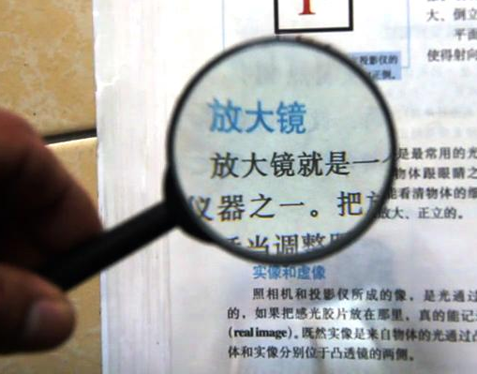
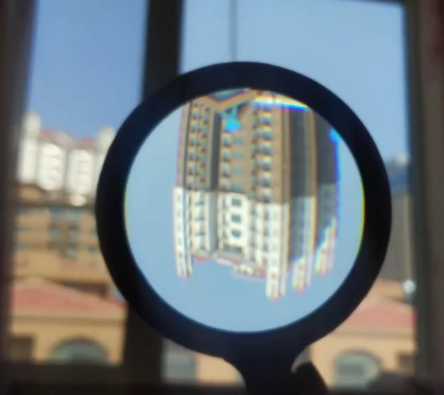
情境导入
给你一个凸透镜，用它来观察周围的物体，你都能看到哪些现象？
凸透镜成像有什么规律？
放大、正立
缩小，倒立
点击播放视频

Slide 3
新课探究
问题与猜想
提出问题：
凸透镜成不同的像与什么因素有关？
猜想假设：
物体到透镜的距离不同，得到不同的像。

Slide 4
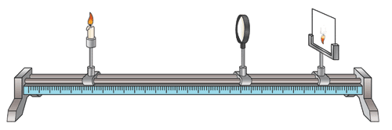
制定计划
实验器材：
凸透镜
光屏
点燃的蜡烛
光具座

Slide 5
几个概念：
F
O
物体
f
v
u
凸透镜
光屏
物距：物体到透镜的距离，用u表示。
像距：像到透镜的距离，用v表示。

Slide 6
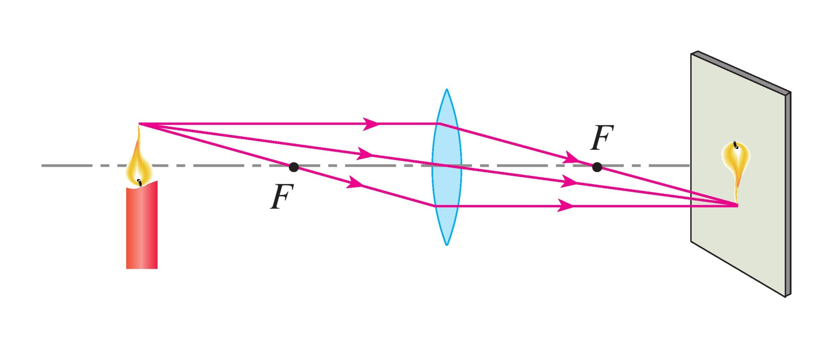
几个概念：
实像：
由实际光线会聚而成的，能呈现在光屏上。

Slide 7
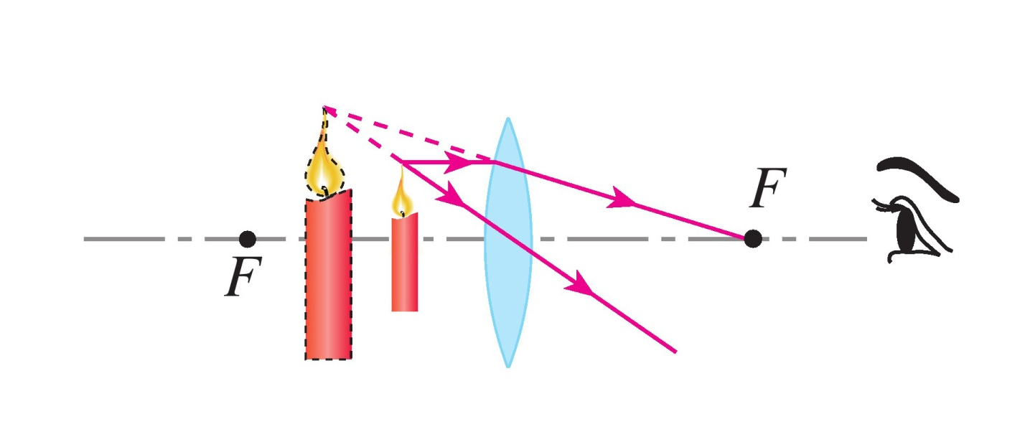
几个概念：
虚像：
由反射光线或折射光线的反向延长线相交而形成，不能呈现在光屏上。人眼逆着出射光线可以看到虚像。

Slide 8
问题一：如何保证蜡烛的像始终能成在光屏中央？
烛焰、透镜、光屏三者的中心处于同一水平高度。

Slide 9
问题二：怎样改变物距来研究像的性质与物距的关系？
先把物体放在①u>2f处，②u=2f处，然后放在③f<u<2f处，④u=f处，最后放在⑤u<f处；
这样，由远到近，研究像的性质与物距的关系。

Slide 10
问题三：如何探究像与物体的左右关系？
轻轻吹蜡烛的火焰，使它向左侧或右侧倾斜，观察火焰的像是向左侧还是向右侧倾斜。

Slide 11
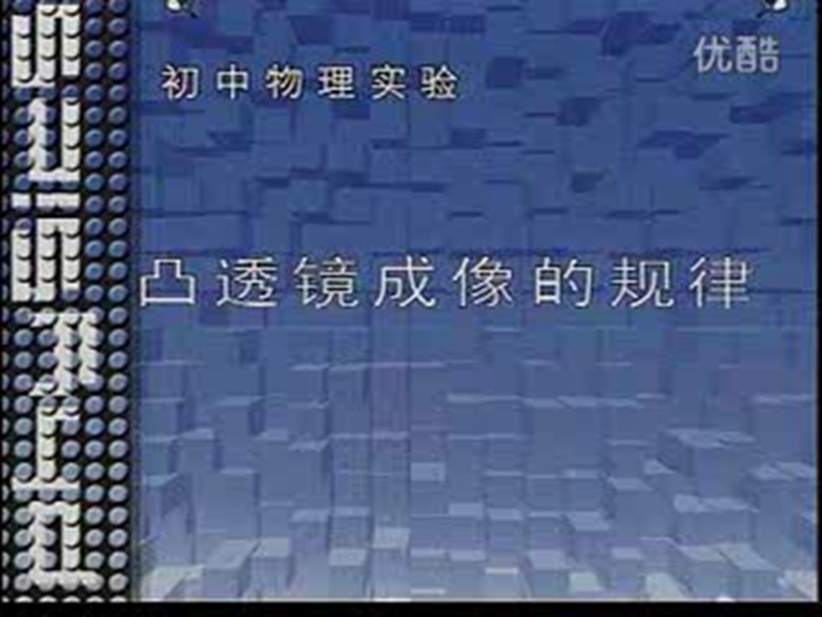
收集证据
进行实验：
点击图片播放视频

Slide 12
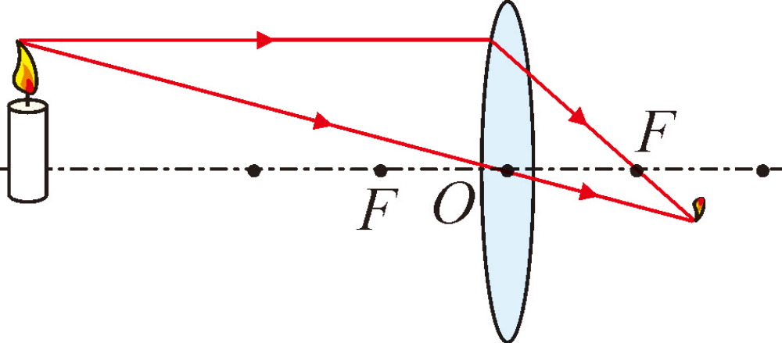
分析与结论
1.物体位于凸透镜2倍焦距以外(u>2f )，成倒立的、缩小的、实像。像位于凸透镜的一倍焦距与二倍焦距之间(f<v<2f )，物体与实像分别位于凸透镜的两侧。

Slide 13
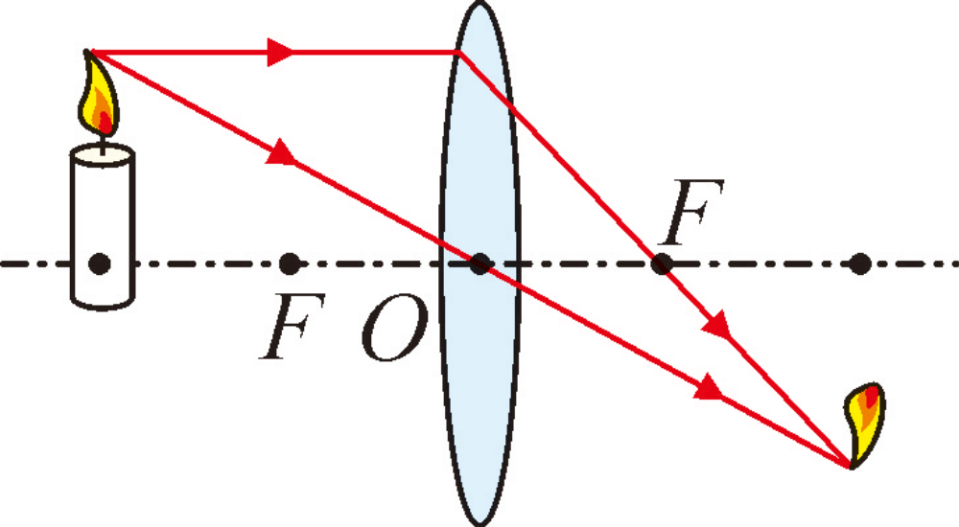
2.物体位于凸透镜2倍焦距的地方 (u=2f )，成倒立的、等大的、实像。实像位于凸透镜另一侧的二倍焦距处(v=2f )，物体与实像分别位于凸透镜的两侧。

Slide 14
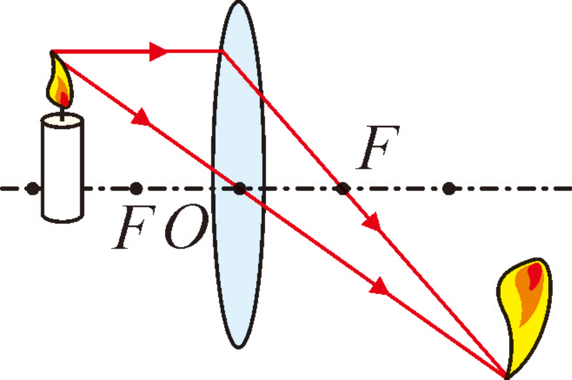
3.物体位于凸透镜1倍焦距与2倍焦距之间( f<u<2f )，成倒立的、放大的、实像。实像位于凸透镜另一侧的二倍焦距之外(v>2f )，物体与实像分别位于凸透镜的两侧。

Slide 15
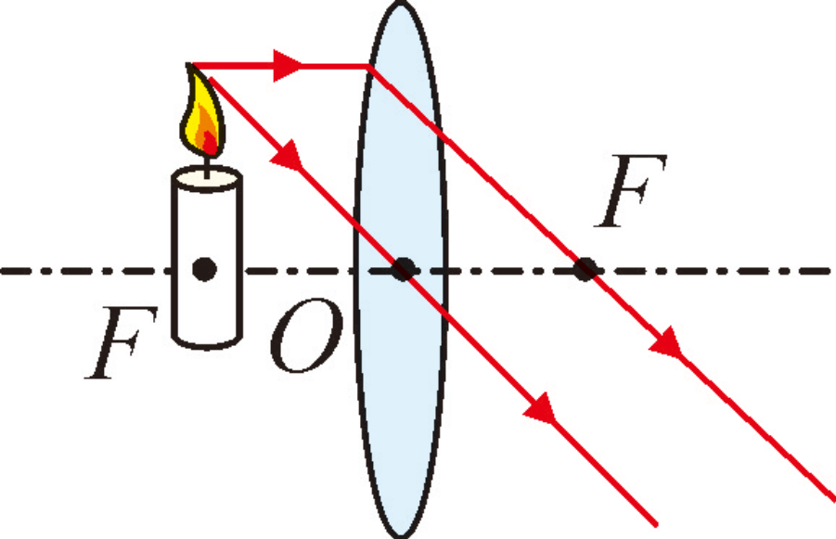
4.物体位于凸透镜焦距处(u=f )，不成像。

Slide 16
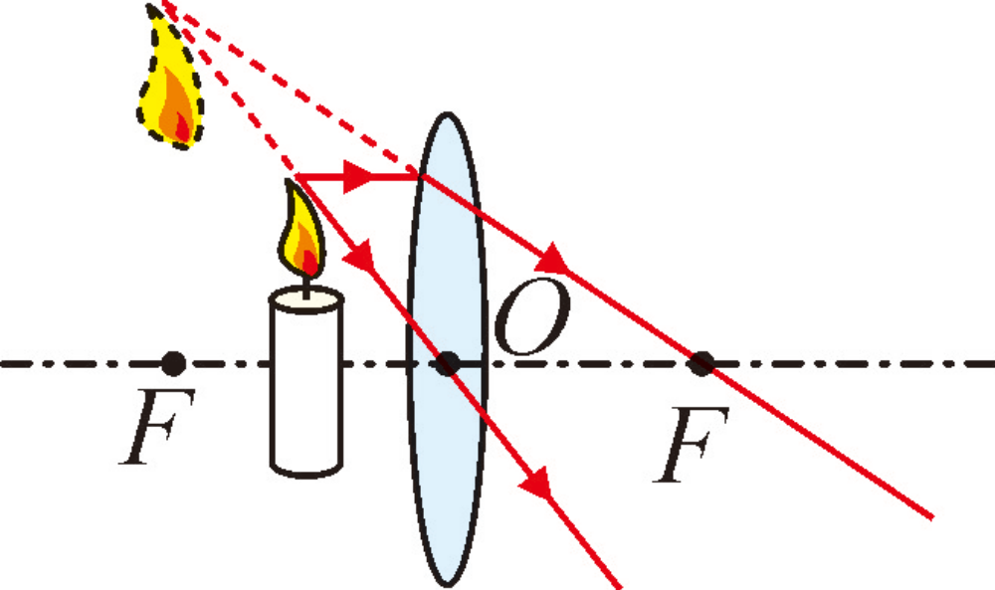
5.物体位于凸透镜焦距内(u<f )，在同侧得到正立、放大的虚像。

Slide 17
探究凸透镜成像规律
物距与焦距的关系 | 物距u/cm | 像的性质 |  |  | 像距v/cm
 |  | 虚实 | 大小 | 正倒
异侧
u > 2f
实像
缩小
倒立
f < v < 2f
异侧
u = 2f
实像
等大
倒立
v = 2f
异侧
f <u<2f
实像
放大
倒立
v > 2f
u = f
不成像
同侧
u < f
虚像
放大
正立
v > u

Slide 18
实验结论：
通过观察到的实验现象和收集的数据，我们可以看到，凸透镜成像的大小、虚实、正倒、位置等，取决于物距和透镜焦距的关系。
大
1.当物距______于焦距时，成倒立实像。当物距___
____于焦距时，成正立虚像，并且虚像比物体的尺寸______。
小
大
口诀一：一倍焦距分虚实（实像和虚像）

Slide 19
实验结论：
1倍焦距与2倍焦距之间
2.当物距大于2倍焦距时，在____________________得到了_________、_________的实像。当物距等于2倍焦距时，像距等于2倍焦距，得到了_________、_________的实像。当物距在1倍焦距与2倍焦距之间时，在______________________得到了_________、_________的实像。
倒立
缩小
倒立
等大
大于2倍焦距处
倒立
放大
口诀二：二倍焦距分大小（放大实像和缩小实像）

Slide 20
实验结论：
3.当成虚像时，像与物的左右不互换、上下不颠倒。当成实像时，像与物的左右互换、上下颠倒。
思考：当凸透镜成实像时，随着物距的减少，像距是怎样变化的？
物距减小，像距增大，像变大。
口诀三：物近像远像变大（近和远指的是离焦点的距离）

Slide 21
评估与交流
与其他同学的实验现象和数据进行比较，分析所观察到的现象和得到的成像规律有什么异同。
用焦距不同的凸透镜做实验所得到的结论相同吗？你还发现了哪些新的问题？

Slide 22
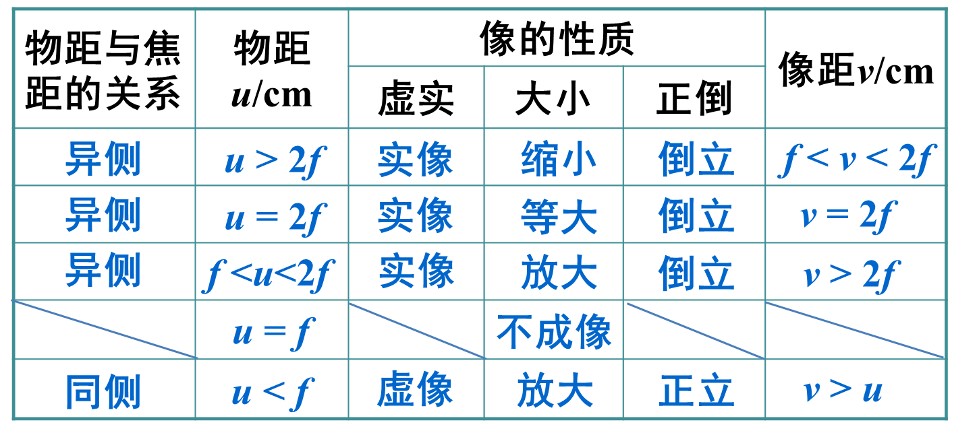
课堂小结
一倍焦距分虚实，二倍焦距分大小。
物远像近像变小，物近像远像变大。

Slide 23
随堂练习
1.调查一下你周围的生活用品，哪里应用了凸透镜成像规律。在调查的每一个实例中，都要弄清楚被观察的物体是什么，它离凸透镜多远，产生的像有什么特点。
生活中应用凸透镜的地方，如照相机的 镜头、放大镜等。使用照相机时，人离镜头在2倍焦距以外，成倒立、缩小的实像。

Slide 24
2.凸透镜的焦距是10cm，在将点燃的蜡烛从距凸透镜50cm处移到15cm处的过程中，像的大小和像距是怎样变化的？
像变大，像距变大。

Slide 25
3.晚上在屋内点燃一支蜡烛，使烛焰通过放大镜在墙上成清晰的倒立、等大的实像，估测放大镜的焦距。
当在墙上成清晰的倒立、等大的实像时，物距等于2倍焦距（u=2f），测出蜡烛到放大镜的距离u，则放大镜的焦距f=u/2。

Slide 26
4.为了了解凸透镜成像规律，小红进行了探究实验。
(1)在探究前，小红将三个凸透镜分别正对太阳光， 调节凸透镜和光屏间的距离，使太阳光在光屏上会聚于一点，测得凸透镜到光屏的距离分别为48cm、15cm和4cm。小红选择了15cm的那个凸透镜进行实验， 其他两个凸透镜则不在本实验中使用。你认为小红这样做有必要吗？
有必要。

Slide 27
(2)小红开始实验时，把点燃的蜡烛放在离凸透镜尽可能远一些的位置上，此时光屏应该放在什么位置上来承接烛焰的实像？得到实像后，把蜡烛向凸透镜靠近一些，这时光屏应向什么方向移动才能重新承接到实像？
稍大于1倍焦距的地方远离凸透镜。

